Slide 1
Adaptacja do zmian klimatu a gospodarka wodna
Michał Marcinkowski
Zakład Adaptacji do Zmian Klimatu
Innowacyjna Gmina 2025
Warszawa, 22 października 2025

Slide 2
Plan
Zmiany klimatu a gospodarka wodna
Koncepcja zagospodarowania wód opadowych jako element Miejskich Planów Adaptacji do zmian klimatu
Przykładowe analizy realizowane przez IOŚ-PIB

Slide 3
Zmiany klimatu a gospodarka wodna
Prognozy dot. zmian sum opadów w wyniku zmian klimatu nie są jednoznaczne i w dużym stopniu zależą od przyjętego scenariusza oraz lokalizacji
Zmiana mediany rocznych sum opadu pomiędzy: Horyzontem 1: 2038-2068
Horyzontem 2: 2069-2100
a
Horyzontem 0: 2006-2037
Piniewski M. i in., 2021, Wykonanie obliczeń wielkości składowych bilansu wodnego przy założeniu różnych scenariuszy zmian klimatu dla obszaru całej Polski. SGGW, Warszawa

Slide 4
Zmiany klimatu a gospodarka wodna
Prognozy dot. zmian sum opadów w wyniku zmian klimatu nie są jednoznaczne i w dużym stopniu zależą od przyjętego scenariusza oraz lokalizacji
Zmiana mediany rocznych sum spływu powierzchniowego: Horyzontem 1: 2038-2068
Horyzontem 2: 2069-2100
a
Horyzontem 0: 2006-2037
Piniewski M. i in., 2021, Wykonanie obliczeń wielkości składowych bilansu wodnego przy założeniu różnych scenariuszy zmian klimatu dla obszaru całej Polski. SGGW, Warszawa

Slide 5
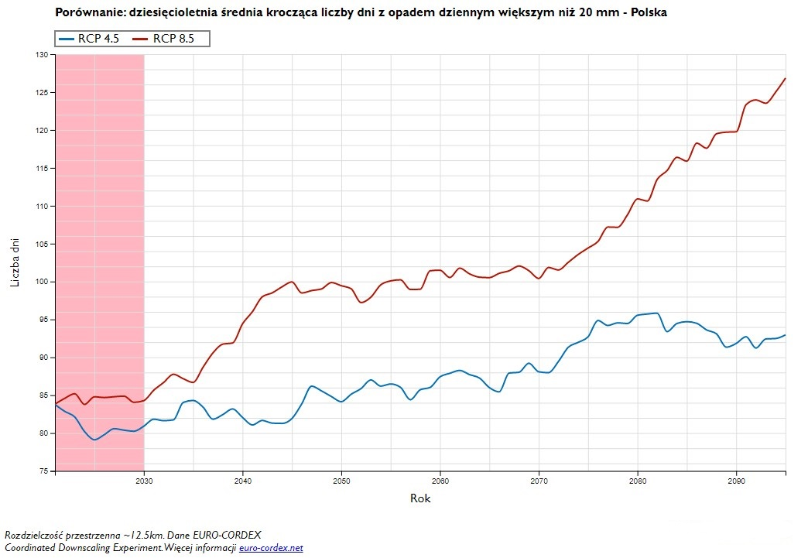
Zmiany klimatu a gospodarka wodna
Prognozy wskazują na wzrost częstotliwości zdarzeń ekstremalnych, w tym:
Opadów nawalnych powodujących wezbrania i powodzie
Bezopadowych okresów występowania wysokich temperatur powodujących lub przedłużających okresy suszy
Projekt KLIMADA 2.0, Baza wiedzy o zmianach klimatu…,
https://klimada2.ios.gov.pl/klimat-scenariusze/

Slide 6
Podatność miast na zmiany klimatu
Gospodarka wodna należy do sektorów najwrażliwszych na zmiany klimatu.
Do kluczowych obszarów problemowych należą:
Gospodarowanie wodami opadowymi
Zdolności retencyjne miasta
Odsetek powierzchni nieprzepuszczalnych
Przepustowość sieci kanalizacyjnej
Zabezpieczenie przeciwpowodziowe
Ochrona zasobów wodnych i zaopatrzenie ludności w wodę
Edukacja
Zarządzanie kryzysowe
Woda wybijająca z sieci kanalizacyjnej – Warszawa, sierpień 2023 (fot. K.Skąpski)

Slide 7
Zmiany legislacyjne
Ustawa z dnia 27 listopada 2024 roku o zmianie ustawy Prawo ochrony środowiska oraz niektórych innych ustaw
Ustawa z dnia 27 kwietnia 2001 roku Prawo ochrony środowiska
Każde miasto o liczbie mieszkańców ≥ 20 tys. ma obowiązek opracowania MPA
Uchwalenie MPA powinno nastąpić w ciągu 30 miesięcy od dnia ogłoszenia przez GUS danych statystycznych.
MPA jednym z dokumentów, za pomocą którego prowadzona jest polityka ochrony środowiska.

Slide 8


Miejski Plan Adaptacji do zmian klimatu
Dokument o charakterze strategiczno-wdrożeniowym;
Obejmujący zakresem obszar danego miasta;
Mający na celu zmniejszenie podatności miasta na zmiany klimatu, w tym poprawę zdolności przystosowania miasta do zmian klimatu;
Nie jest aktem prawa miejscowego.
Jednym z obowiązkowych elementów dokumentu jest Koncepcja zagospodarowania wód opadowych

Slide 9
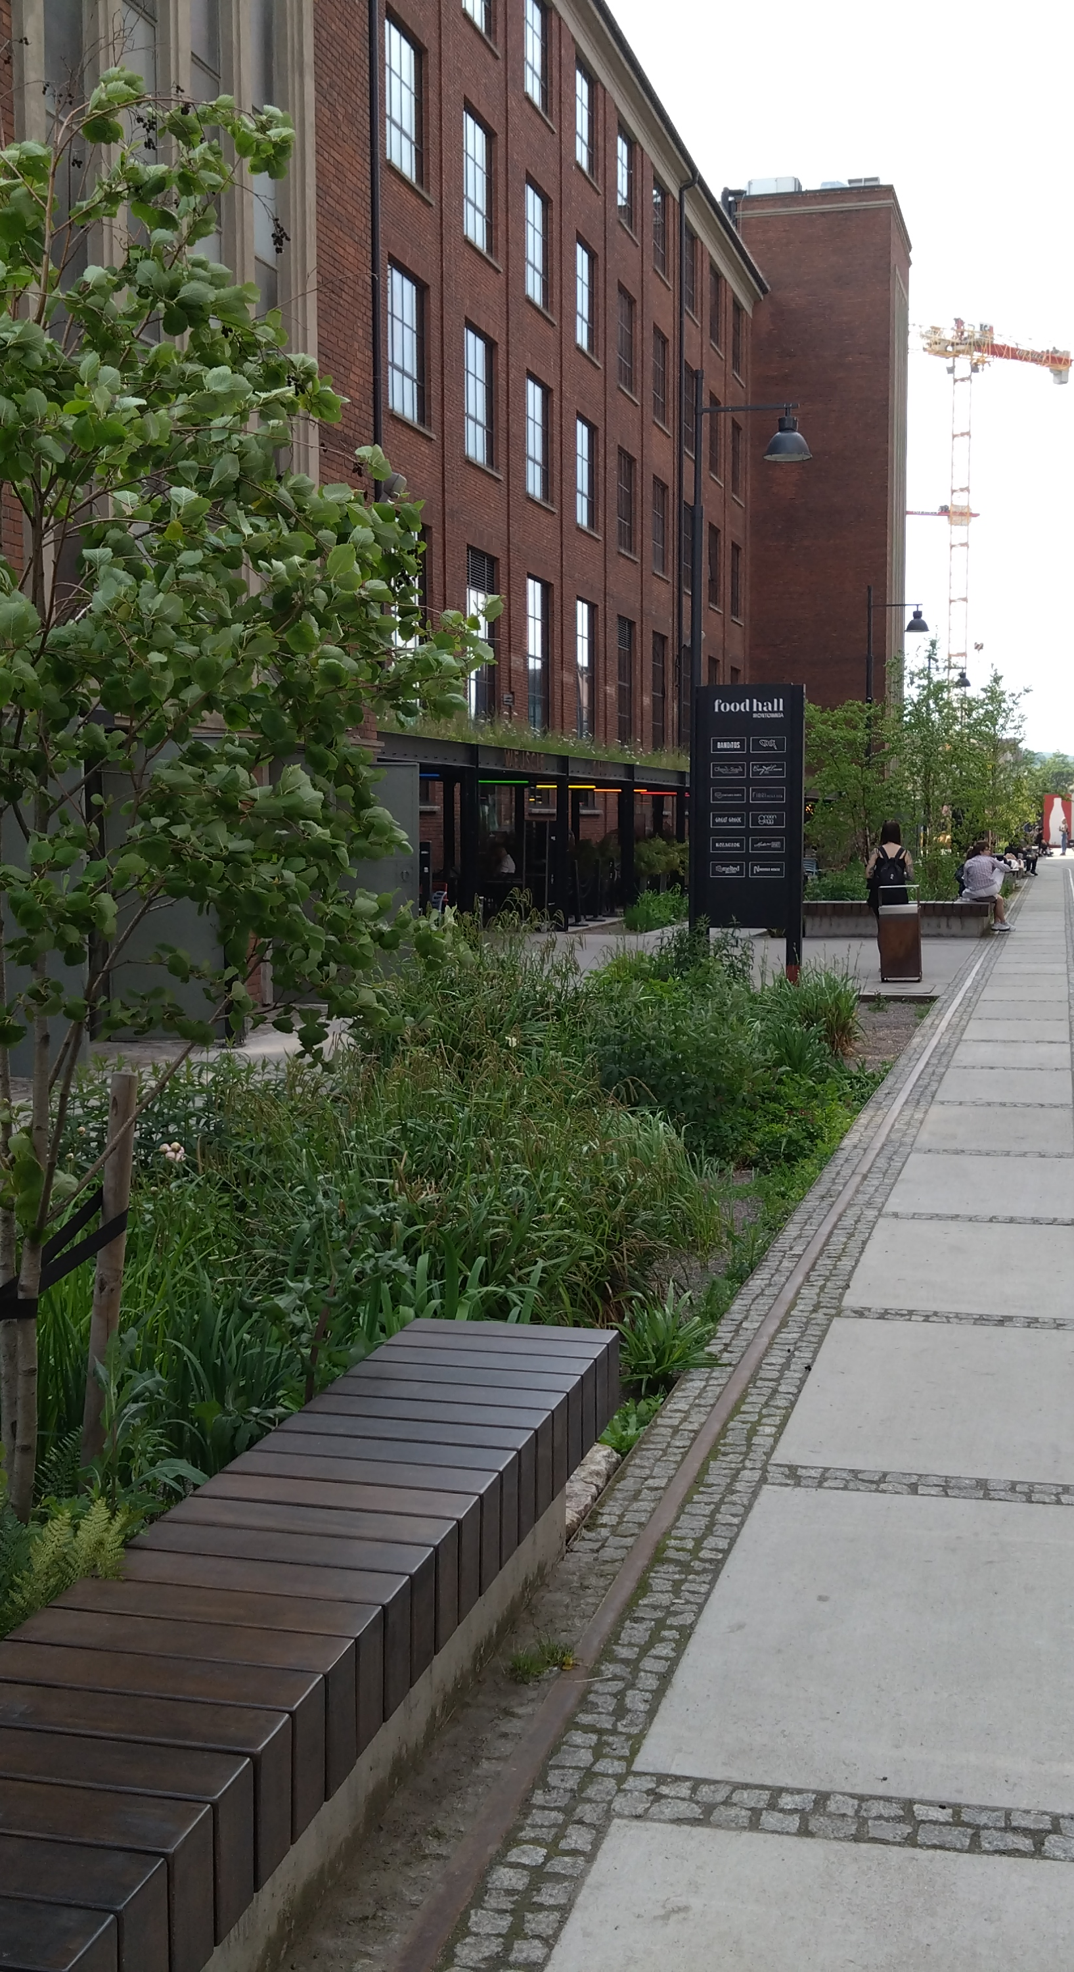
Koncepcja zagospodarowania wód opadowych
Cele:
Obniżenie zagrożenia podtopieniami, w tym powodziami błyskawicznymi;
Minimalizacja skutków suszy;
Poprawa walorów estetycznych i przyrodniczych miasta.
Szczegółowość i zakres koncepcji powinny być uzależnione od specyfiki danego miasta oraz zakresu i aktualności dostępnych danych.
Podręcznik adaptacji dla miast. Wytyczne do przygotowania Miejskiego Planu Adaptacji do zmian klimatu, 2023. IOŚ-PIB, Warszawa (https://klimada2.ios.gov.pl/podrecznik-adaptacji-do-zmian-klimatu-dla-miast/)

Slide 10
Koncepcja zagospodarowania wód opadowych
Niezbędne elementy:
Identyfikacja obszarów niedostatecznego zagospodarowania wód opadowych i roztopowych wykonana na podstawie:
informacji o sumie opadów atmosferycznych
(w zależności od dostępności danych należy uwzględnić również inne charakterystyki opadów, w tym dot. natężenia opadów)
występujących obecnie (na podstawie danych państwowej służby hydrologiczno-meteorologicznej);
prognozowanych na przyszłość – z uwzględnieniem określonych scenariuszy zmian klimatu (analizowany horyzont czasowy powinien obejmować minimum najbliższe 50 lat);
lokalizacji podtopień spowodowanych przez opady atmosferyczne w okresie ostatnich 5-10 lat;
Podręcznik adaptacji dla miast. Wytyczne do przygotowania Miejskiego Planu Adaptacji do zmian klimatu, 2023. IOŚ-PIB, Warszawa (https://klimada2.ios.gov.pl/podrecznik-adaptacji-do-zmian-klimatu-dla-miast/)

Slide 11
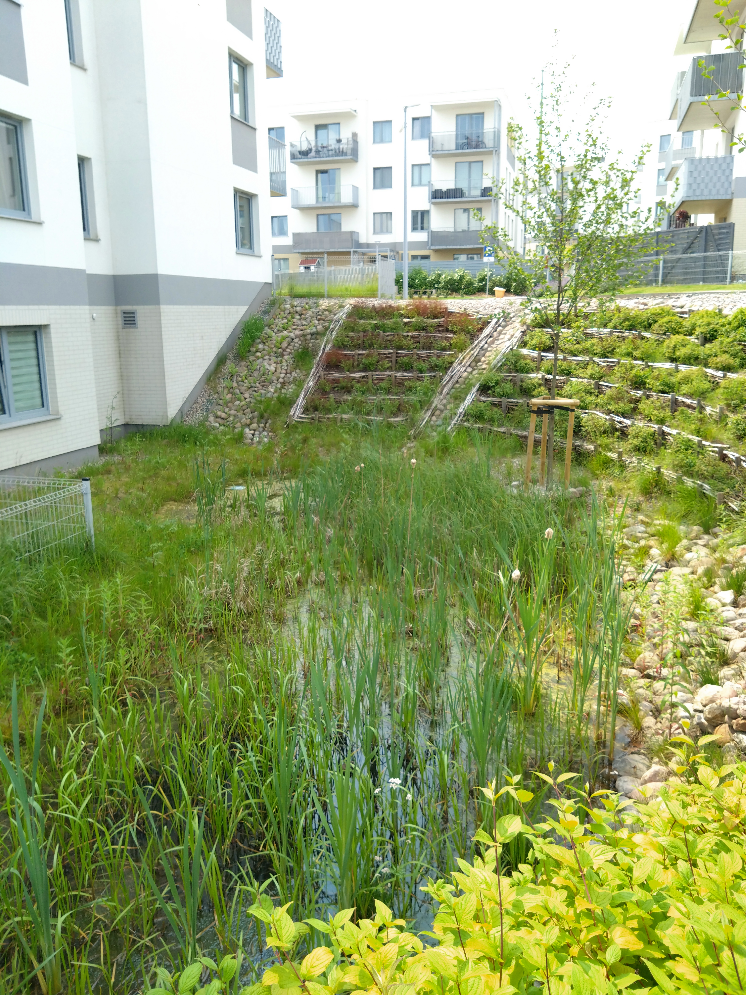
Koncepcja zagospodarowania wód opadowych
Niezbędne elementy:
Identyfikacja obszarów niedostatecznego zagospodarowania wód opadowych i roztopowych wykonana na podstawie:
lokalizacji terenów o największym stopniu uszczelnienia powierzchni – zarówno w warunkach obecnych, jak i planowanych w przyszłości;
analizy rzeźby terenu miasta warunkującej kierunek spływu wód opadowych oraz miejsca ich gromadzenia;
oceny aktualnych zdolności retencyjnych na terenie miasta, np. poprzez wskazanie maksymalnej ilości wód opadowych, jakie mogą być zgromadzone w istniejących obiektach retencyjnych;
Podręcznik adaptacji dla miast. Wytyczne do przygotowania Miejskiego Planu Adaptacji do zmian klimatu, 2023. IOŚ-PIB, Warszawa (https://klimada2.ios.gov.pl/podrecznik-adaptacji-do-zmian-klimatu-dla-miast/)

Slide 12
Koncepcja zagospodarowania wód opadowych
Niezbędne elementy:
Analiza funkcjonowania sieci kanalizacji deszczowej, ze szczególnym uwzględnieniem zagadnień związanych z niedostateczną jej przepustowością lub nieodpowiednim stanem technicznym;
Zestawienie działań mających na celu ograniczenie zagrożeń związanych z występowaniem opadów nawalnych, w tym ryzyka występowania podtopień;
Zestawienie działań mających na celu zwiększenie ilości wód opadowych, która będzie retencjonowana i wykorzystywana.
Koncepcja zagospodarowania wód opadowych i roztopowych powinna być spójna z koncepcją zazieleniania miasta.
Podręcznik adaptacji dla miast. Wytyczne do przygotowania Miejskiego Planu Adaptacji do zmian klimatu, 2023. IOŚ-PIB, Warszawa (https://klimada2.ios.gov.pl/podrecznik-adaptacji-do-zmian-klimatu-dla-miast/)

Slide 13
Hierarchia planowanych działań
Zwiększanie zdolności retencyjnych zlewni poprzez zastosowanie rozwiązań bazujących na naturze (NBS)
Rozwój otwartych systemów zagospodarowania wód opadowych (w tym otwartej kanalizacji deszczowej), np. ogrody deszczowe, muldy odwadniające, zbiorniki retencyjne
Rozwój zamkniętych systemów kanalizacji deszczowej (powinny być wyposażone w systemy retencjonujące wodę i ujmować nadmiar wód opadowych, których nie można zagospodarować przy wykorzystaniu BZI)
Podręcznik adaptacji dla miast. Wytyczne do przygotowania Miejskiego Planu Adaptacji do zmian klimatu, 2023. IOŚ-PIB, Warszawa (https://klimada2.ios.gov.pl/podrecznik-adaptacji-do-zmian-klimatu-dla-miast/)

Slide 14

Zrównoważone systemy zagospodarowania wód opadowych
Zagospodarowanie wód opadowych w miejscu opadu, na powierzchni terenu, w celu redukcji odpływu powierzchniowego do poziomu sprzed urbanizacji
Wykorzystanie naturalnych właściwości gleby i materiału roślinnego do spowalniania i oczyszczania spływów wód deszczowych.
Kształtowanie ekosystemów wodno-roślinnych w ścisłym powiązaniu z kompozycją przestrzenną i przeznaczeniem funkcjonalnym miejsca, w celu uzyskania wartości dodanej w postaci:
wizualnej i funkcjonalnej atrakcyjności miejsca;
społecznej akceptacji;
wzrostu świadomości ekologicznej mieszkańców.
Konieczność planowania wielobranżowego i partycypacji mieszkańców.
Januchta-Szostak A., 2012, Usługi ekosystemów wodnych w miastach. [W:] Bergier T., Kronenberg J. (red.), Zrównoważony rozwój - zastosowania - przyroda w mieście. Fundacja Sendzimira, Kraków.

Slide 15
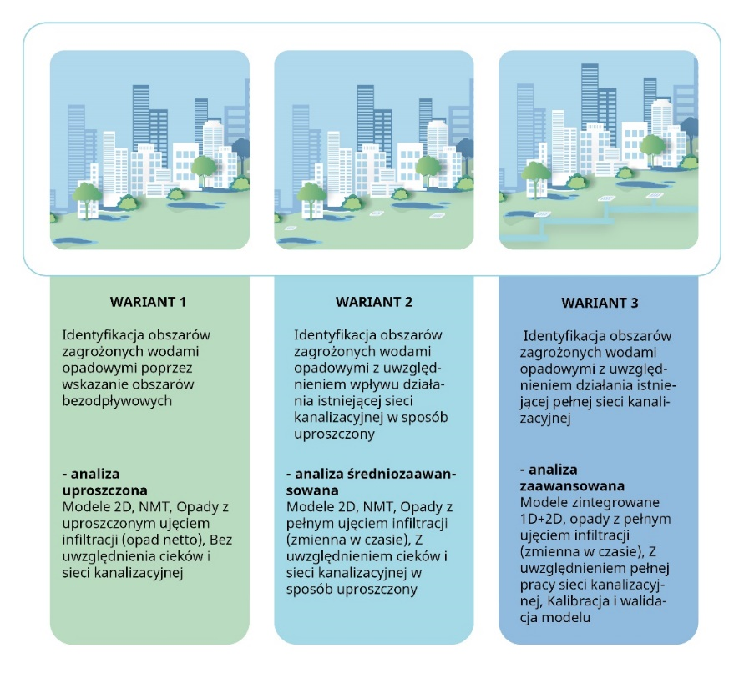
Zalecenia PGW WP
Poradnik dla miast. Identyfikacja obszarów zagrożonych wodami opadowymi na terenach zurbanizowanych. Państwowe Gospodarstwo Wodne Wody Polskie. (https://www.gov.pl/web/wody-polskie/wody-polskie-przygotowaly-poradnik-dla-miast-w-zakresie-identyfikacji-obszarow-zagrozonych-wodami-opadowymi-na-terenach-zurbanizowanych)

Slide 16
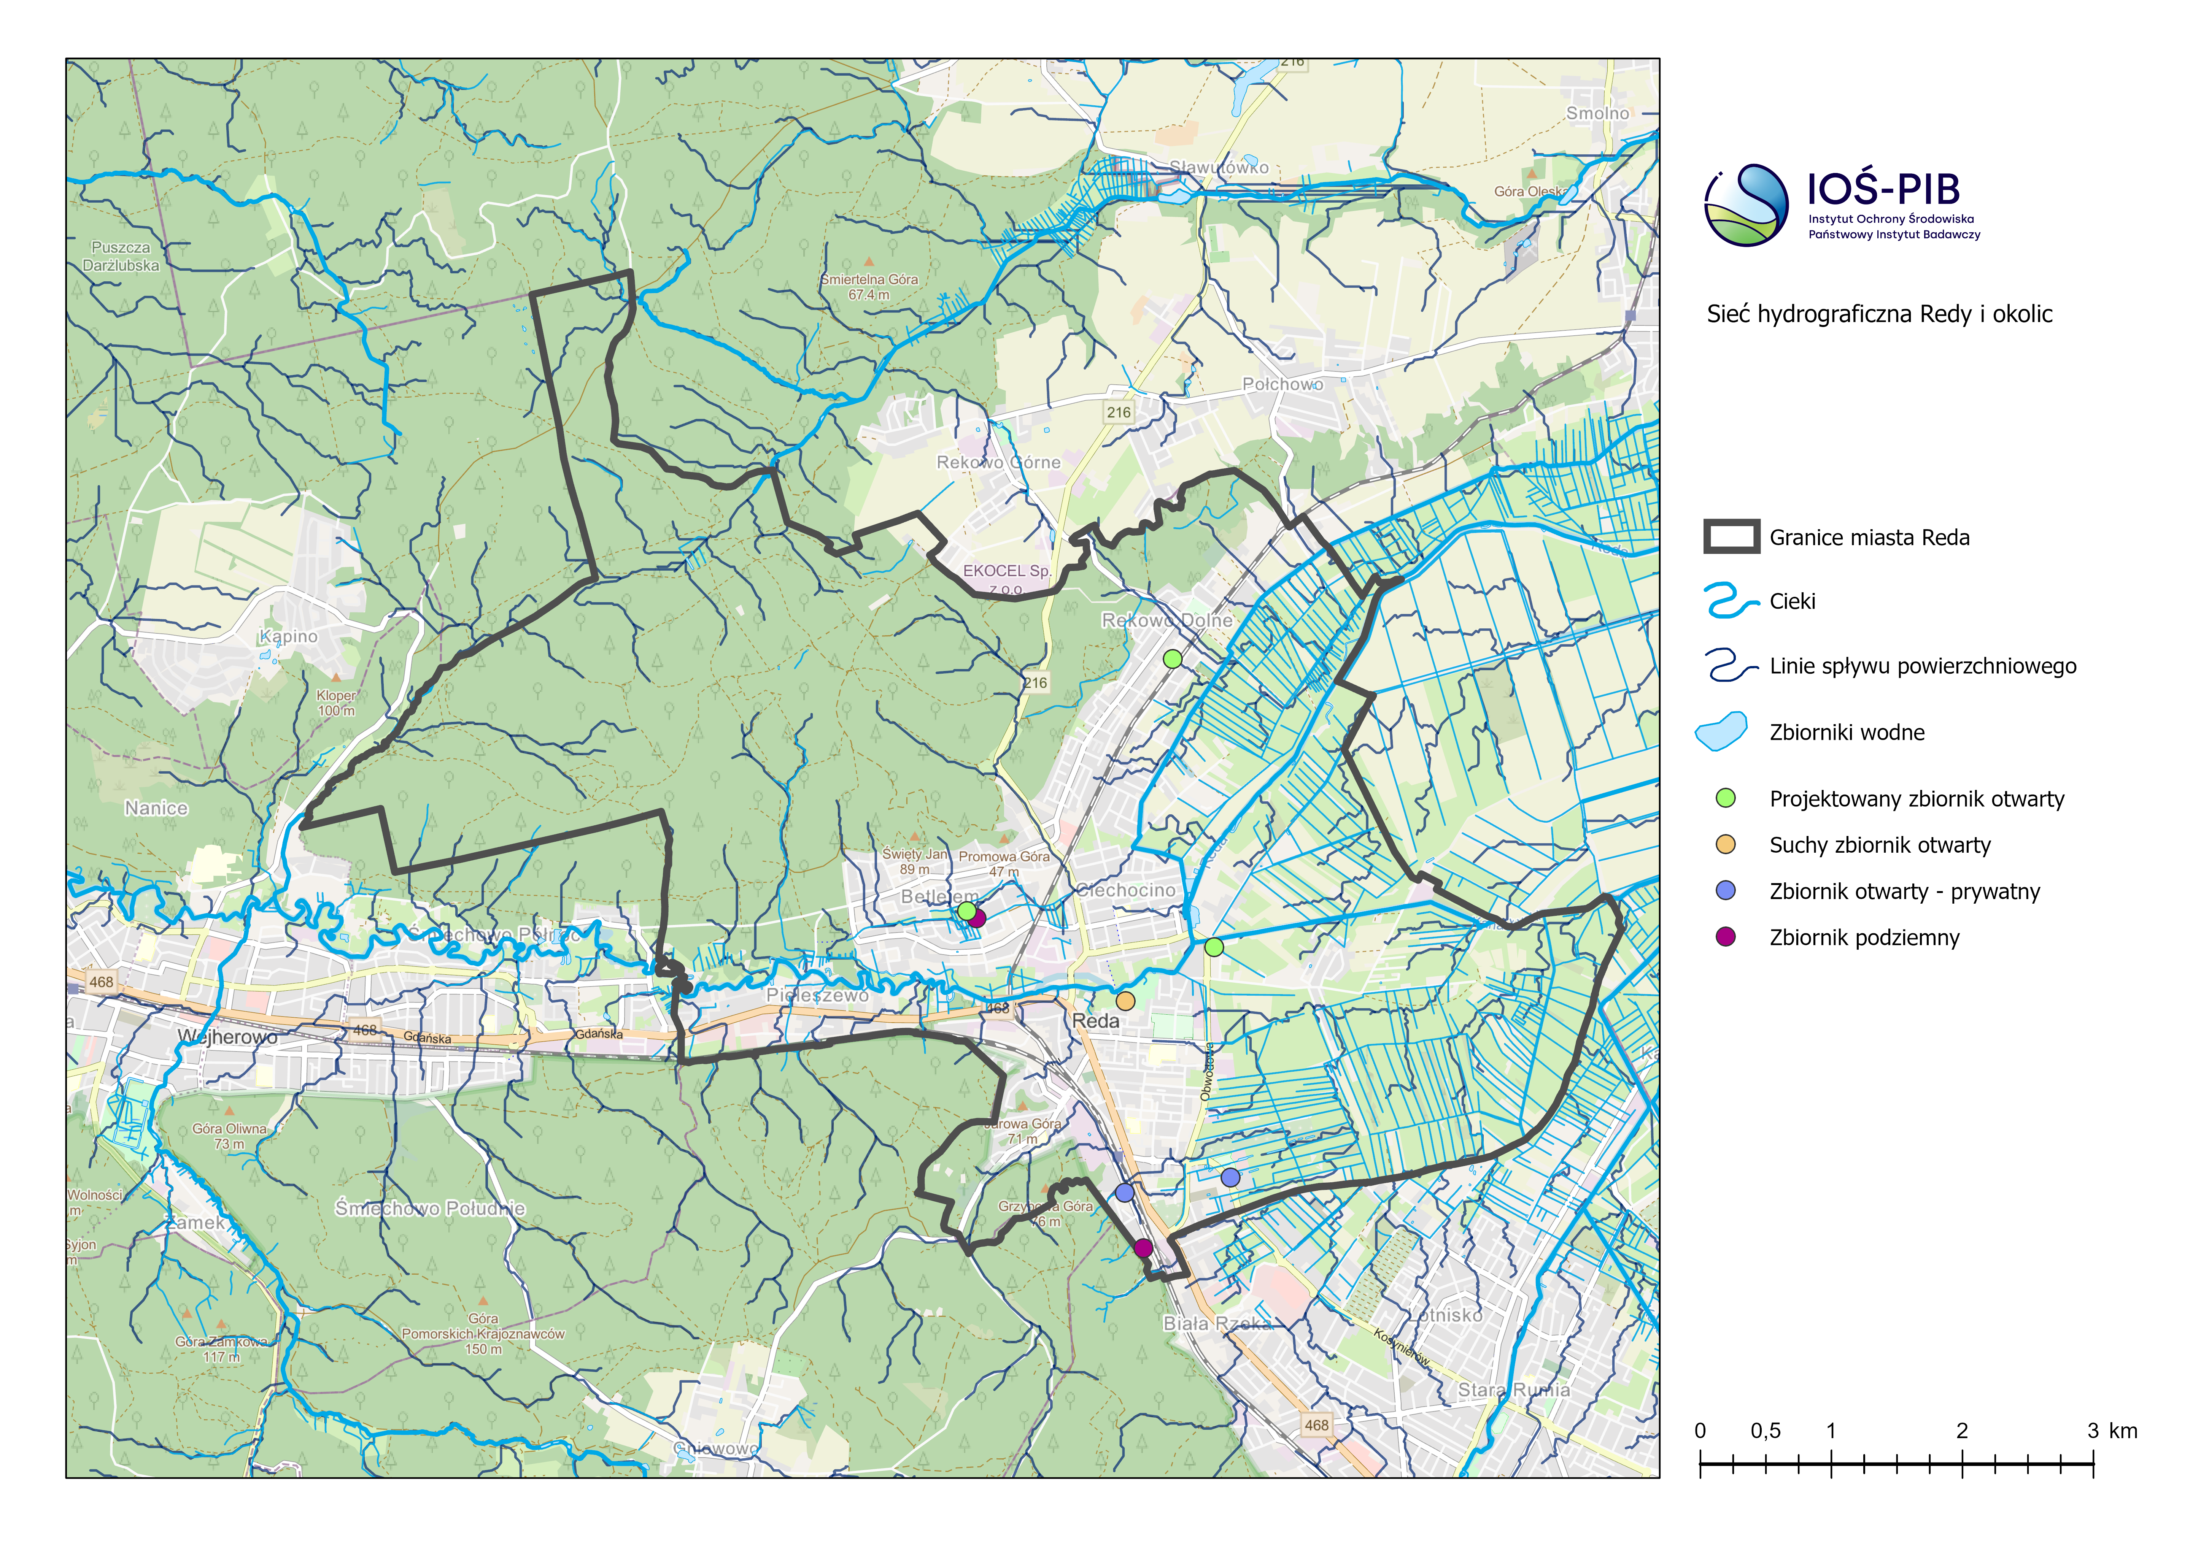
Koncepcja opracowana dla m. Redy

Slide 17
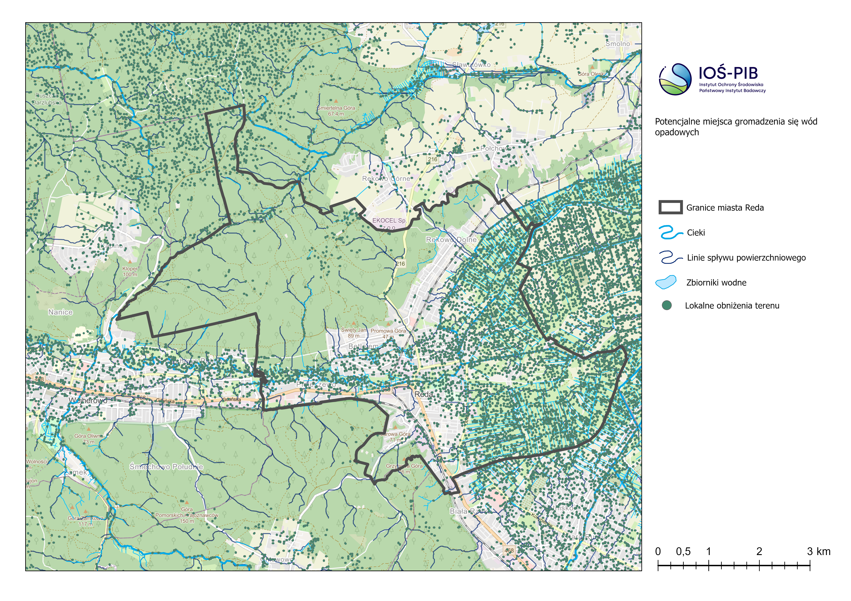
Koncepcja opracowana dla m. Redy

Slide 18
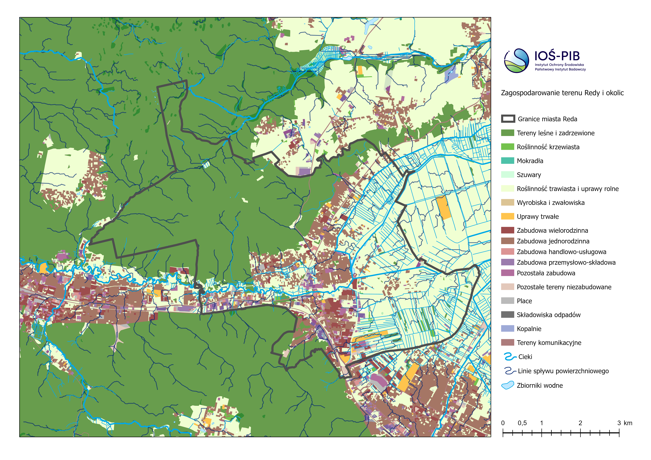
Koncepcja opracowana dla m. Redy

Slide 19
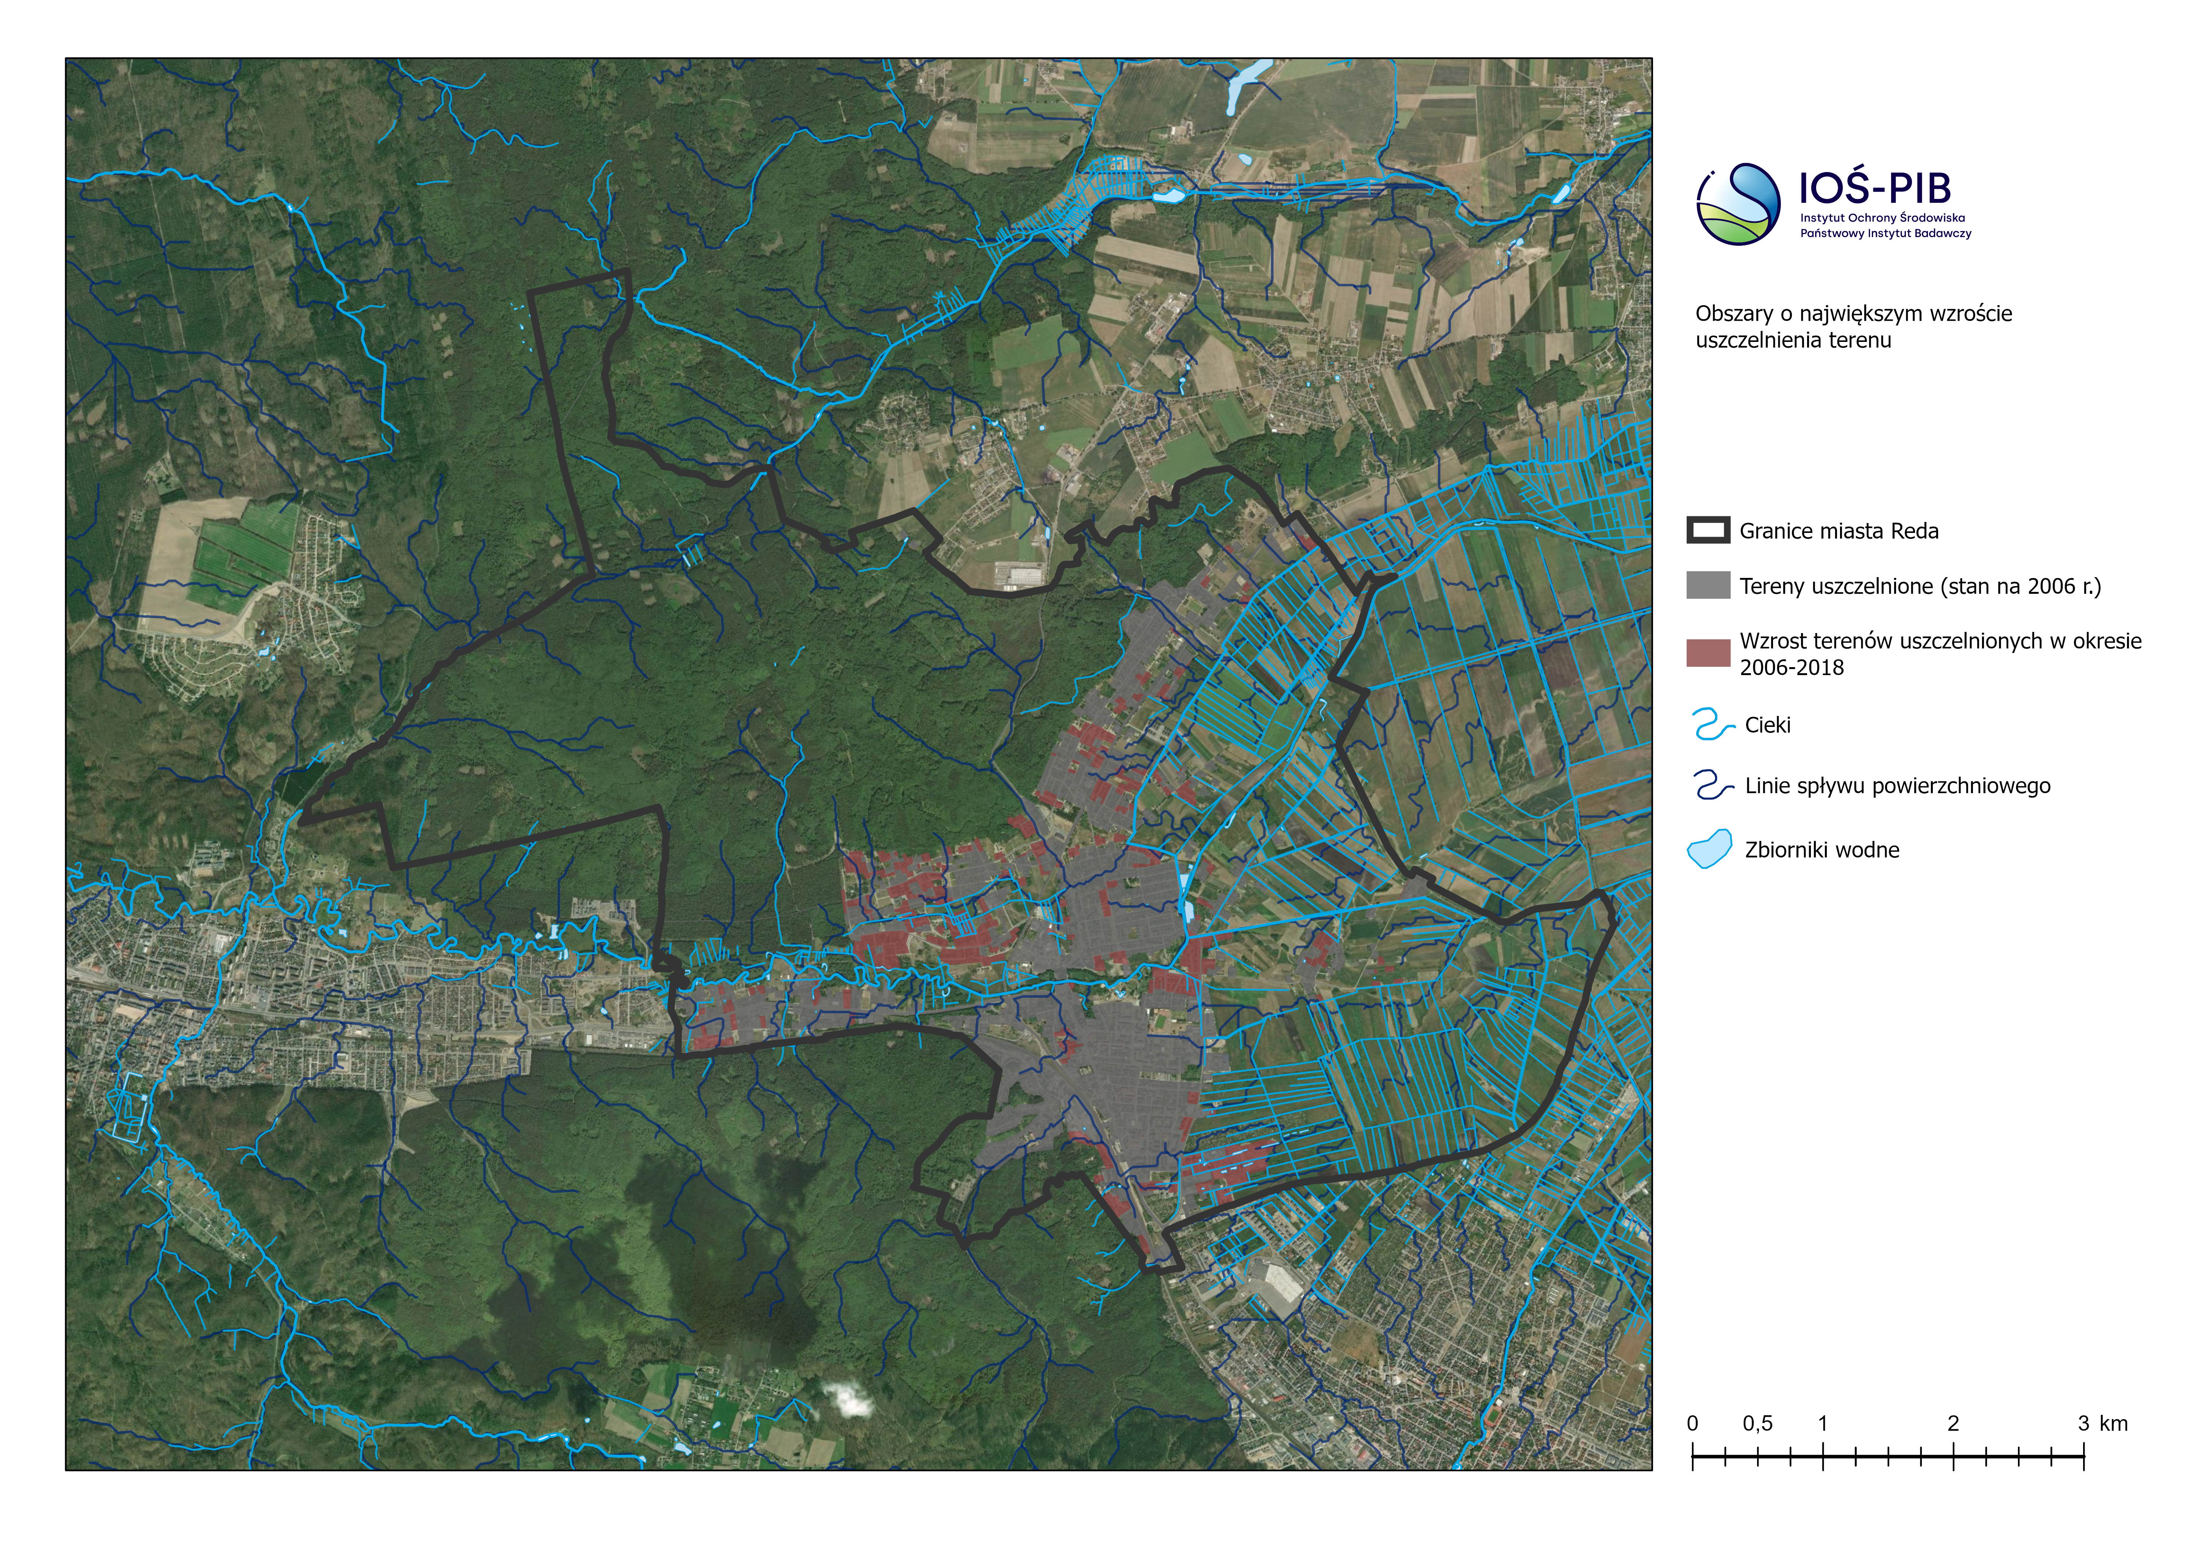
Koncepcja opracowana dla m. Redy

Slide 20
Szacowanie składowych bilansu wodnego
Dane wejściowe
Opady atmosferyczne o określonym prawdopodobieństwie
Dane meteorologiczne
Informacja o zagospodarowaniu terenu i jego planowanych zmianach
Rzeźba terenu
Budowa podłoża
Wybór metody wpływa na dokładność wyników (należy uwzględnić dostępność danych źródłowych, czasu oraz środków finansowych)
W miarę możliwości ich wyniki powinny być weryfikowane na podstawie dostępnych danych pomiarowych.
Ulańczyk R., Marcinkowski M., Pecka T., 2023, Raport z realizacji wsparcia w kategorii tematycznej „retencja miejska” projektu MzK – Świdnik. IOŚ-PIB, Warszawa

Slide 21
Szacowanie składowych bilansu wodnego
Procedura obliczeń:
Różne dane przestrzenne są na siebie nakładane, co pozwala do uzyskania obszarów o jednorodnych warunkach (spadek, pokrycie terenu, właściwości podłoża), a więc obszarów, w których składowe bilansu wodnego kształtowane są w podobny sposób. Dla tych jednostek wykonywane są obliczenia.
Możliwa jest realizacja obliczeń dla dowolnych jednostek określonych przez Miasto.
Istotne uwagi:
Niepewność danych wejściowych
Potrzeba kalibracji modelu – oceny trafności doboru parametrów (często trudne ze względu na zakres dostępnych danych pomiarowych)
Ulańczyk R., Marcinkowski M., Pecka T., 2023, Raport z realizacji wsparcia w kategorii tematycznej „retencja miejska” projektu MzK – Świdnik. IOŚ-PIB, Warszawa

Slide 22
Szacowanie składowych bilansu wodnego
Dobowy spływ powierzchniowy dla opadu o prawdopodobieństwie 10% - Świdnik
Ulańczyk R., Marcinkowski M., Pecka T., 2023, Raport z realizacji wsparcia w kategorii tematycznej „retencja miejska” projektu MzK – Świdnik. IOŚ-PIB, Warszawa

Slide 23
Szacowanie składowych bilansu wodnego
Dobowy spływ powierzchniowy dla opadu o prawdopodobieństwie 5% - Świdnik
Ulańczyk R., Marcinkowski M., Pecka T., 2023, Raport z realizacji wsparcia w kategorii tematycznej „retencja miejska” projektu MzK – Świdnik. IOŚ-PIB, Warszawa

Slide 24
Szacowanie składowych bilansu wodnego
Dobowy spływ powierzchniowy dla opadu o prawdopodobieństwie 1% - Świdnik
Ulańczyk R., Marcinkowski M., Pecka T., 2023, Raport z realizacji wsparcia w kategorii tematycznej „retencja miejska” projektu MzK – Świdnik. IOŚ-PIB, Warszawa

Slide 25
Szacowanie składowych bilansu wodnego
Prognozowana zmiana odpływu wód opadowych – scenariusz RCP 8,5
Ulańczyk R., Marcinkowski M., Pecka T., 2023, Raport z realizacji wsparcia w kategorii tematycznej „retencja miejska” projektu MzK – Świdnik. IOŚ-PIB, Warszawa

Slide 26
Dziękuję za uwagę
Michał Marcinkowski
Zakład Adaptacji do Zmian Klimatu
tel. 505-912-761
e-mail: michal.marcinkowski@ios.edu.pl
adaptacja@ios.edu.pl

